Slide 1
Project Duration
Dec 4, 2025 – Jan 19, 2026
여행로그 – 성득명 이윤서 류주현 전민경 진성희
Your
Travel Log

Slide 2
Index
목차
STEP 04
STEP 01
STEP 03
STEP 02
프로젝트 개요
기획 과정 및 서비스 구조
개발 환경 및 주요 기능
팀 소개
Travel Log
.
JavaScript를 사용해 동적인 요소와 인터랙션을.
추가, 여행지 추천과 함께 간단한 질문이 가능한 챗봇 기능을 제공한다.
국내 여행을 계획하는 사용자들이 편리하게 접근하여 여행지, 액티비티 및 축제 관련
정보를 종합적으로 제공받을 수 있는
홈페이지
백엔드 서버는 Flask 프레임워크를 기반으로 구현되었으며, 프론트엔드 React 애플리케이션과 API 통신을 통해 데이터 연동을 수행한다..
의견을 공유하며 부족한 부분을.
보완해 나갔다 그 결과 여행로그 웹사이트를 완성할 수 있었다.

Slide 3

Travel Log
기획배경
- 국내 여행 정보가 여러 플랫폼에 분산되어 있어 사용자들이
한번에 정보를 얻기 어려움
- 한여행지, 축제, 액티비티 정보를 통합 제공하는 서비스의
필요성 인식
기획 목표
- 여행 정보를 한눈에 확인할 수 있는 통합 플랫폼 구축
Travel Log
STEP 01

Slide 4
Travel Log
서비스 구조
- 프론트엔드(React): 사용자 인터페이스 및 화면구성
- 백엔드(Flask): API 제공, 인증, 데이터 처리
- DB(SQLite): 여행지, 리뷰, 사용자, 좋아요 등 관리
- AI챗봇: 여행 정보 검색 및 질의응답 지원
사용자 흐름
- 회원가입 및 로그인
- 리뷰 및 평점 확인
- 위시리스트 및 좋아요 저장
- 챗봇을 통한 여행 정보 상담
Travel Log
STEP 01

Slide 5





기획, 분석, 설계, 구현, 검증의 전 과정을 단계적으로 수행하여
안정적이고 확장 가능한 여행 정보 서비스를 구축
기획, 디자인
자료조사
설계 및 개발
최종 확인 및 수정
서비스 콘셉트 정의 및 사용자 중심 UI/UX 설계
기존 여행 플랫폼 분석 및 기능 요구사항 도출
시스템 구조 설계 및 핵심 기능 구현
통합 테스트 수행 및 오류 수정, 기능개선
Travel Log
STEP 02

Slide 6










TOOLS USED DURING DEVELOPMENT
Travel Log
STEP 03

Slide 7
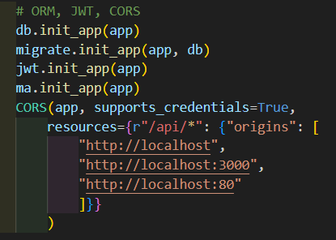
CODE OVERVIEW
SQLAlchemy ORM 초기화
Flask 앱과 데이터베이스 연결
모델을 통해 DB CRUD 가능
Flask-Migrate 설정
DB 스키마 변경시 마이그레이션 관리
JWT 인증 시스템 초기화
로그인 토큰 발급 및 사용자 인증/권한 검증
Marshmallow 초기화
DB 객체를 JSON으로 직렬화/검증
CORS 보안 설정
React 프론트엔드에서 Flask API 접근 허용
JWT 쿠키/인증정보 포함 요청 허용
/api/* 경로만 외부 접근 가능하도록 제한
Travel Log
STEP 03

Slide 8

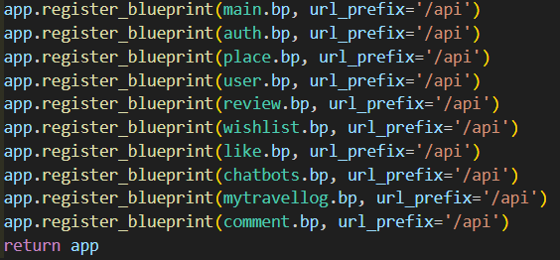
CODE OVERVIEW
Blueprint 기반 모듈 구조
기능별로 API를 모듈화하여 관리
인증, 여행지,리뷰, 챗봇 등을 도메인 단위로 분리
각 기능을 Blueprint로 등록하여 /api 경로 관리
REST API 구조를 일관되게 유지
Travel Log
STEP 03

Slide 9
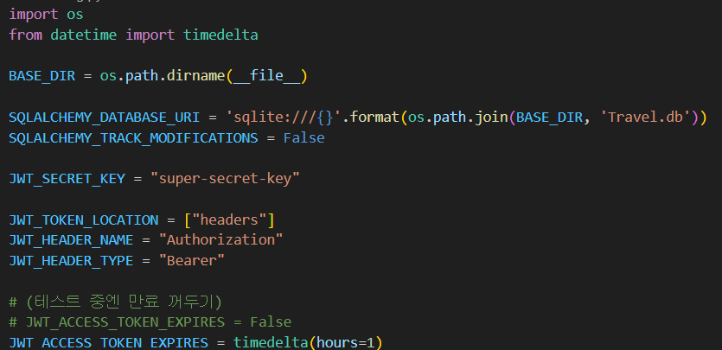
CODE OVERVIEW
프로젝트 경로 기준으로 SQLite DB 파일 연결
환경에 상관 없이 동일한 경로에서 DB를 로드
불필요한 변경 추적 비활성화
JWT 토큰 서명에 사용되는 키 값
클라이언트가 HTTP 헤더의 형식으로 인증 토큰 전송하도록 설정
로그인 유효시간 제한
Travel Log
STEP 03

Slide 10
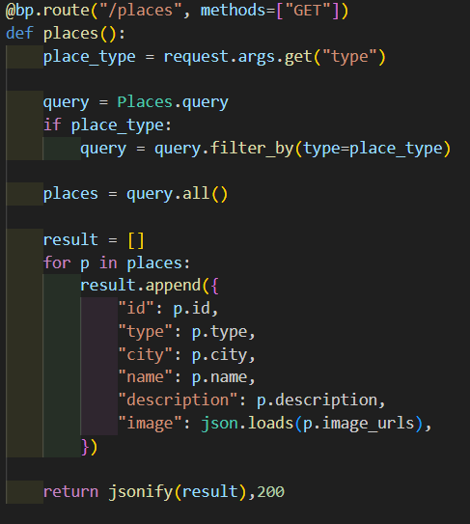
CODE OVERVIEW
쿼리 파라미터로 type 값을 수신하고,
기본적으로 전체 여행지 데이터를
조회한 뒤 type 값이 존재하면 해당 유형만
필터링한다
필터 조건에 맞는 데이터베이스 레코드를
조회한다
- 조회된 ORM 객체를 JSON 형태로 가공하여
프론트엔드에 전달하며, 이미지 경로는
JSON 배열로 변환한다
- 최종적으로 리스트를 JSON으로 응답
Travel Log
STEP 03

Slide 11
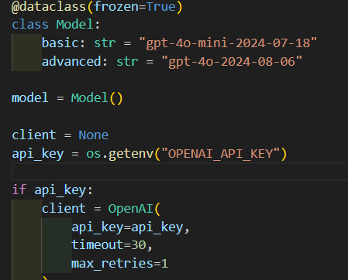
CODE OVERVIEW
-Model 클래스로 사용할 GPT 모델 이름을 상수처럼 관리
-객체 생성 후 값 변경 불가(설정값 보호)
-모델 이름들을 하나의 객체로 묶어 사용
-환경변수에서 OpenAI 키를 불러옴
-코드에 키를 직접 쓰지 않아 보안상 안전
-API키가 존재할 경우에만 클라이언트 생성
-요청 최대 대기 시간30초
-실패 시 1회 재시도
-이후 이 client 객체로 챗봇 API호출 수행
OpenAI API 사용을 위해 모델 정보를 클래스로 관리하고 환경변수에 저장된 API Key를 기반으로 클라이언트를 초기화하여 안정적인 챗봇 통신 환경을 구성하였다
Travel Log
STEP 03

Slide 12
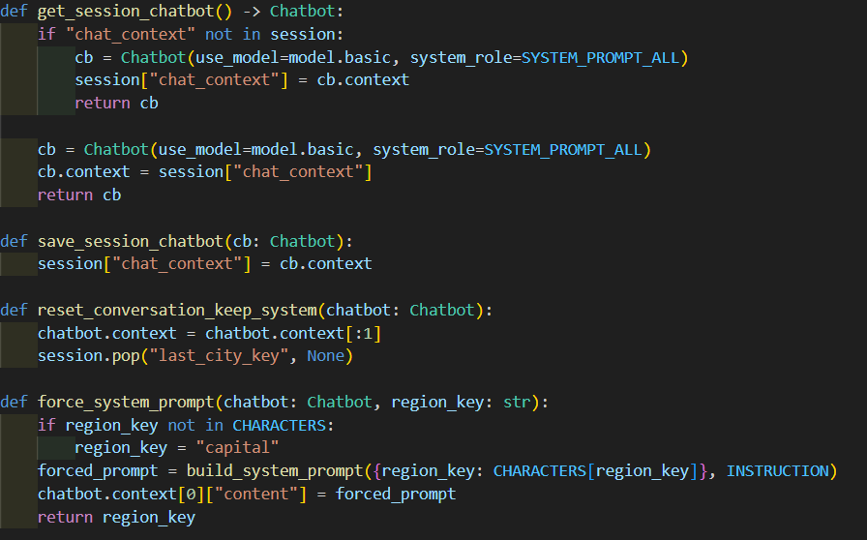
CODE OVERVIEW
-사용자 세션에 저장된 대화 이력이 있으면 불러오고 없으면 새로운 챗봇 인스턴스를 생성
-챗봇의 현재 대화 상태를 세션에 다시 저장하고 새로고침이나 다음 요청 시에도 맥락 유지
-사용자가 선택한 지역에 따라 시스템 프롬프트를 해당 지역 전용 설정으로 변경
-첫번째 시스템 메시지를 동적으로 교체하고 지역 특화 여행 안내 챗봇으로 역할 변경
사용자 세션에 챗봇의 대화 컨텍스트를 저장하여 연속 대화를 유지하고 시스템 프롬프트를 동적으로 제어함으로써 지역 맞춤형 여행 안내가 가능한 AI챗봇 구조를 구현하였다
Travel Log
STEP 03

Slide 13
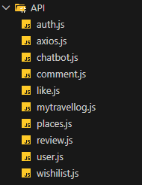
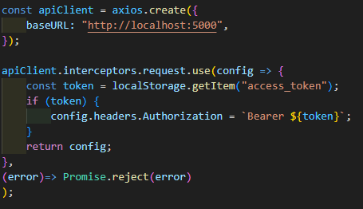
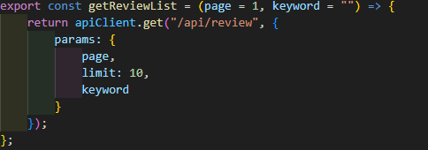

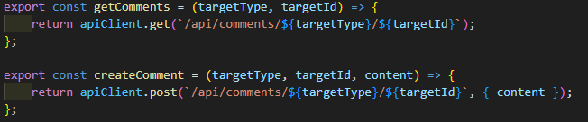
CODE OVERVIEW
공통 API 클라이언트를 생성하여 모든 요청의 기본 서버 주소를 설정
로컬스토리지에 저장된 JWT 토큰을
자동으로 헤더에 추가하여 모든
API요청에 인증 정보 전달
- 리뷰 모록에서 한번에 보일수 있는
자료를 limt로 제한하고 검색 기능을
위한 API
타입으로 필터링한 여행지 정보를 전송
댓글을 등록시 어느 곳에서 작성한건지 타겟으로 처리
Travel Log
STEP 03

Slide 14
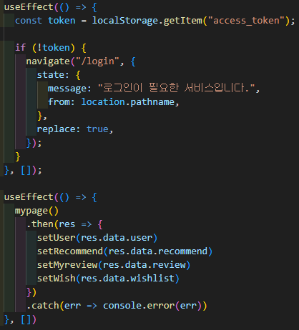
CODE OVERVIEW
페이지 최초 로드시 저장된 JWT 토큰을
확인하여 로그인 여부를 검증하고,
인증되지 않은 경우 로그인 페이지로
자동 이동하도록 처리한다.
마이페이지 API를 호출하여
사용자 정보, 추천 여행지, 작성한 리뷰,
위시리스트를 저장후 화면에 필요한
데이터를 로딩
Travel Log
STEP 03

Slide 15
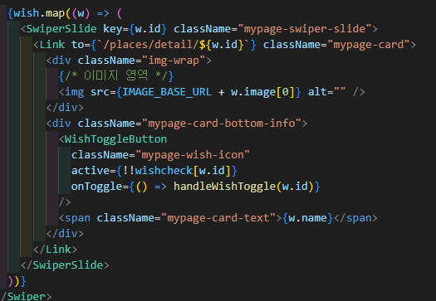
CODE OVERVIEW
마이페이지에서 사용자의
위시리스트 데이터를 기반으로 Swiper 슬라이드 UI를 구성하여 여행지를 카드 형태로 시각화 하고, 각 카드에
상세 페이지 이동 기능과 찜 토글 버튼을 연동함으로써 사용자가 관심 여행지를 직관적으로 확인하고 관리할 수 있도록 구현하였다.
Travel Log
STEP 03

Slide 16
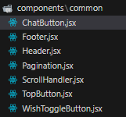
CODE OVERVIEW
헤더, 푸터, 스크롤 이벤트 등 공통으로 사용하는 컴포넌트를 분리하여 확장성과 유지보수성을 확보
Travel Log
STEP 03

Slide 17
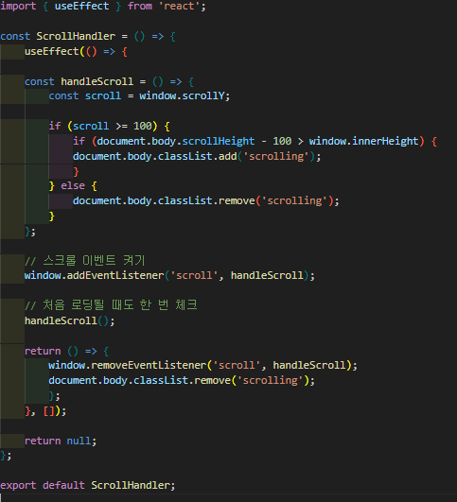
CODE OVERVIEW
일정 이상 스크롤(300) 했을 때 body에 ‘scroll’ 클래스를 추가, 삭제하도록 개발. 이를 사용하여 스크롤 시 heade가 window 상단에 자연스럽게 붙을 수 있도록 style 추가
Travel Log
STEP 03

Slide 18
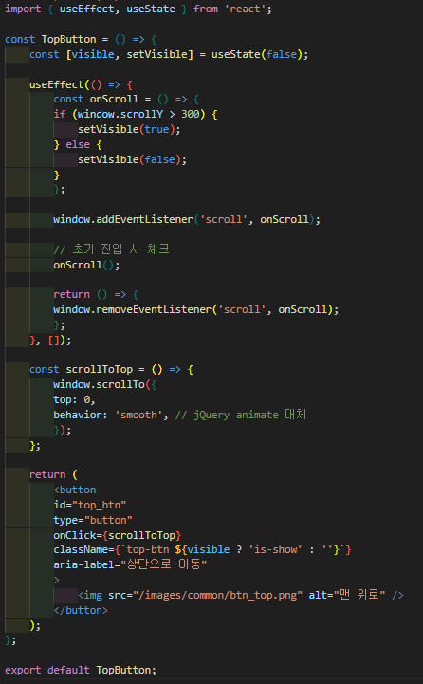
CODE OVERVIEW
일정 이상 스크롤(300) 했을 때 TOP 버튼이 자연스럽게 fadeIn / fadeOut 되도록 개발
탑버튼 클릭 시 맨 위로 이동이 자연스러울 수 있도록 behavior: ‘smooth’를 적용
Travel Log
STEP 03

Slide 19
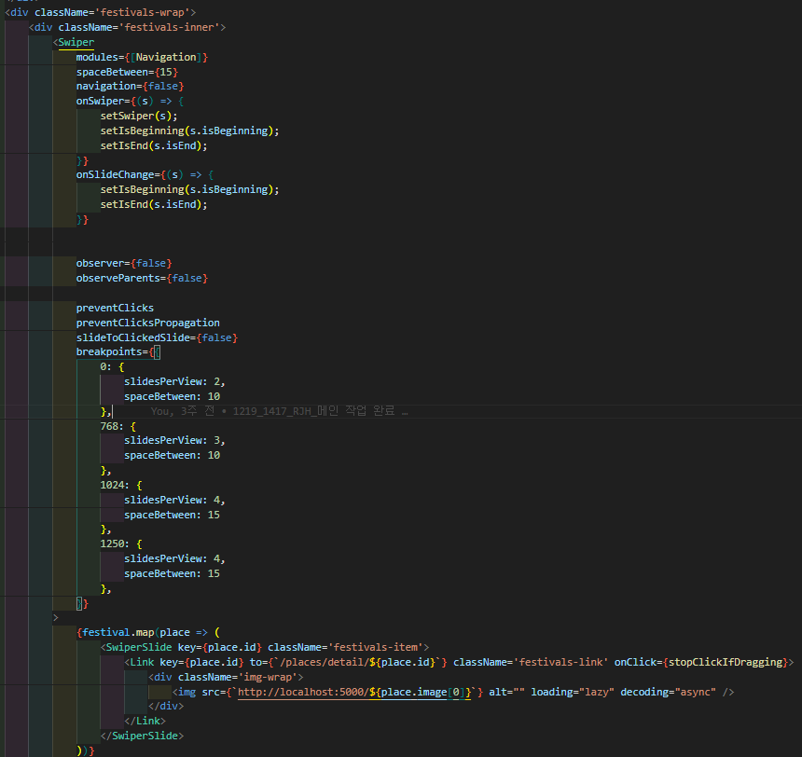
CODE OVERVIEW
축제 컨텐츠는 특성상 가로 스크롤 탐색이 효율적이므로 Swiper 슬라이더를 적용.
반응형 breakpoints를 통해 디바이스 폭에 따라 노출 슬라이드 수를 조정하여 다양한 환경에서도 일관되도록 UI를 제공.
Travel Log
STEP 03

Slide 20
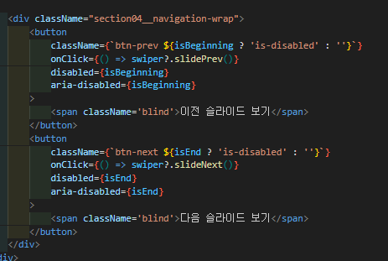
CODE OVERVIEW
Swiper 기본 네비게이션 대신 커스텀 버튼을 구성해 디자인 일관성을 확보
현재 슬라이드 위치를 isBeginning/isEnd 상태로 관리하여 첫/마지막 구간에서 버튼을 자동 비활성화해 사용자에게 명확한 인터렉션 피드백을 제공
Travel Log
STEP 03

Slide 21
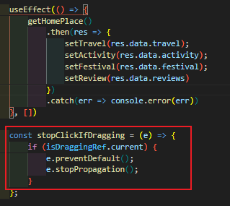
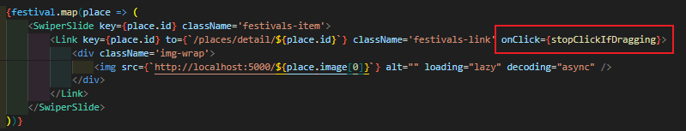
CODE OVERVIEW
슬라이더에서 드래그 제스처와 클릭 이벤트가 충돌하면 의도치 않게 상세 페이지로 이동할 수 있어, 드래그 상황에서는 링크 클릭을 차단하는 방식을 고려
모바일/터치 환경에서의 오동작을 줄이고 탐색 경험을 안정화
Travel Log
STEP 03

Slide 22
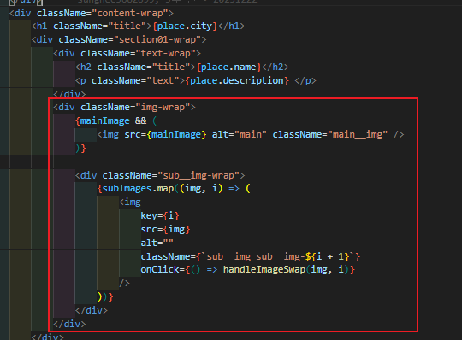
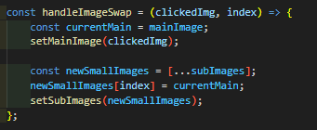
CODE OVERVIEW
사용자가 여러 이미지를 직관적으로 탐색할 수 있도록 대표 이미지와 썸네일 목록을 분리
썸네일 클릭 시 대표 이미지를 교체하고, 교체된 이미지는 썸네일 배열에 반영하여(스왑) 자연스러운 갤러리 UX를 제공
Travel Log
STEP 03

Slide 23
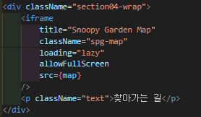
CODE OVERVIEW
장소 좌표(latitude/longitude)를 기반으로 지도 임베드 URL을 생성해 ‘찾아가는 길’ 섹션을 제공
Iframe에 loading=“lazy”를 적용해 초기 렌더링 비용을 줄이고, 사용자가 실제로 해당 영역을 볼 때 로딩되도록 최적화
Travel Log
STEP 03

Slide 24
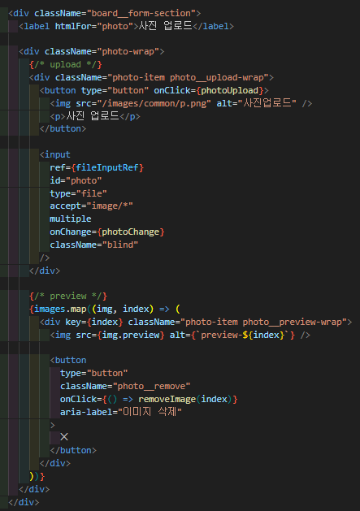
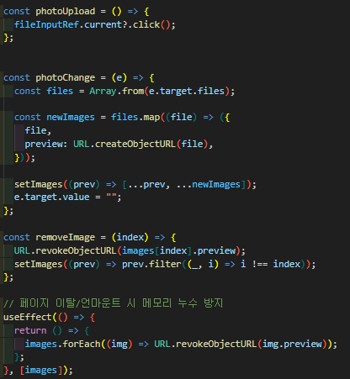
CODE OVERVIEW
기본 input[type=“file”] 대신 커스텀 버튼을 제공하고, ref를 통해 파일 선택창을 트리거하여 사용성이 높은 업로드 UX를 구현. 디자인 통일성을 유지하면서도 접근 가능한 입력 흐름 확보.
사용자가 업로드 경과를 즉시 확인할 수 있도록 이미지 미리보기 기능 제공. 미리보기 리스트를 렌더링하고, 특정 이미지 삭제가 가능하도록 구성해 작성 과정의 편의성을 높임.
URL.createObjectURL 사용 시 발생할 수 있는 메모리 누수를 방지하기 위해, 이미지 삭제 시점 및 컴포넌트 언마운트 시점에 URL.revokeObjectURL을 호출해 리소스 정리
Travel Log
STEP 03

Slide 25


Travel Log
STEP 04
본 프로젝트는 서로 다른 역량을 가진 팀원들이 하나의 목표를 위해 협력하며
각 팀원은 맡은 역할에 책임감을 가지고 프로젝트 전반에 적극적으로 참여하여,
원활한 소통과 협업을 바탕으로 완성도 높은 결과물을 만들어낼 수 있었다
TEAM MEMBER INTRODUCTION
성득명
이윤서
진성희
류주현
전민경
프로젝트 초기 기획 및 전체 구조 설계 진행
DB 구성 및 초기 설계 작업 수행
Flask, React 개발 환경 초기 세팅
리액트–플라스크 기능 구현 및 중간 DB 수정 작업 담당
전반적인 백엔드 개발과 핵심 기능 구현 역할 수행
메인 페이지, 헤더·푸터 제작
전체 사이트 구조 조정 및 레이아웃 구성
지역 정보 페이지 제작
로고 제작 및 화면 디자인 참여
프론트엔드 UI 구현과 기획 업무 병행
챗봇 프로토타입 작업
지역 목록 페이지 제작
데이터 정리 및 기획 자료 정돈
액티비티·지역 관련 정보수집 업무 담당챗봇제작 총 담당
다이어그램 설계
게시판 기능 개발 전반 담당
게시글 insert
게시글 리스트
게시글 상세 페이지
유저 페이지 제작
메인/서브 페이지 UI 구현 참여
프론트엔드 기능 중심 개발 역할 수행
스토리보드 및 프로토타입 제작 참여
로컬 메인 페이지 제작 및 반응형·React 변환 작업
게시판 UI 및 화면 구성 관련 개발 참여
디자인과 개발을 연결하는 역할 수행

Slide 26
Thank you
성득명 이윤서 류주현 전민경 진성희
Project Duration
Dec 4, 2025 – Jan 5, 2026
Travel Log

Slide 27
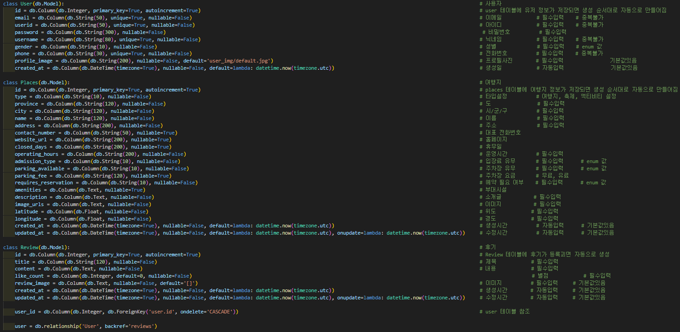

Slide 28
